Slide 1
ĐỒ ÁN 3 Xây dựng Framework kiểm thử tự động website Mych bằng Cypress
Giảng viên hướng dẫn: T.S Đào Anh Hiển
SV thực hiện: Trần Thị Thu Hà
KHOA CNTT
TRƯỜNG ĐẠI HỌC SPKT HƯNG YÊN

Slide 2
Nội dung
Tổng quan về đề tài
Cơ sở lý thuyết
Phân yêu cầu và lập kế hoạch kiểm thử
Triển khai kiểm thử với ứng dụng Web
Kết luận và hướng phát triển
Q&A

Slide 3
Nội dung
Tổng quan về đề tài
Cơ sở lý thuyết
Phân tích yêu cầu và lập kế hoạch kiểm thử
Triển khai kiểm thử với ứng dụng Web
Kết luận và hướng phát triển
Q&A

Slide 4
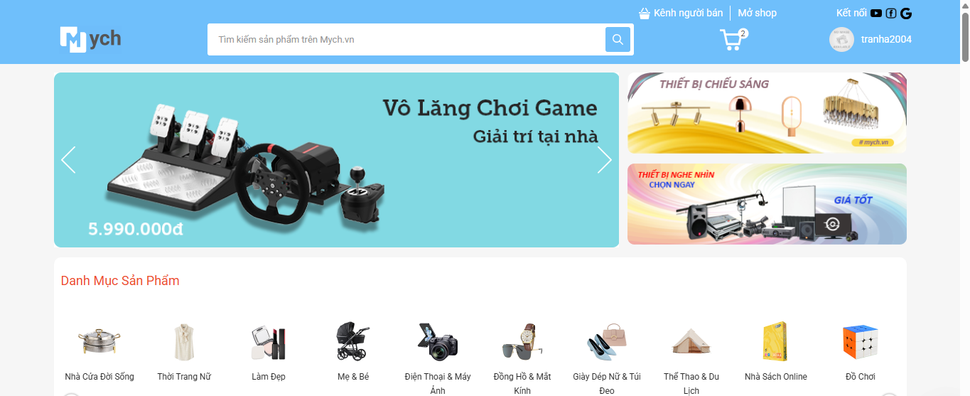
Giao diện Trang chủ

Slide 5
Tổng quan về đề tài
1. Lý do chọn đề tài:
Hiện nay, nhu cầu mua sắm trực tuyến đang ngày càng gia tăng tại Việt Nam. MyCH là một trong những website cung cấp sản phẩm chất lượng cao, với giao diện hiện đại, thông tin sản phẩm chi tiết và chính sách chăm sóc khách hàng tốt, thu hút đông đảo người tiêu dùng. Tuy nhiên, trong quá trình vận hành, website MyCH có thể phát sinh lỗi chức năng như: lỗi đăng nhập, lỗi tìm kiếm sản phẩm, lỗi giỏ hàng, hoặc lỗi thanh toán khi đặt hàng. Hiện tại, phần lớn các thao tác kiểm thử trên website này vẫn được thực hiện thủ công, dẫn đến việc tiêu tốn nhiều thời gian, nguồn lực và dễ phát sinh sai sót khi số lượng tính năng tăng lên.
Trong bối cảnh xu hướng chuyển dịch sang mô hình phát triển phần mềm hiện đại như Agile hoặc DevOps, kiểm thử tự động trở thành một thành phần thiết yếu để đảm bảo chất lượng phần mềm liên tục và nhanh chóng. Cypress, với ưu thế kiểm thử front-end nhanh chóng, dễ thiết lập và mạnh mẽ, là công cụ phù hợp để xây dựng framework kiểm thử tự động cho MyCH.
Việc lựa chọn đề tài "Xây dựng framework kiểm thử tự động website MyCH bằng Cypress" nhằm mục đích nâng cao hiệu quả kiểm thử, giảm thiểu lỗi trong quá trình vận hành, tiết kiệm thời gian và nguồn lực, đồng thời xây dựng một nền tảng kiểm thử ổn định, dễ mở rộng và áp dụng lâu dài trong thực tế.

Slide 6
Nội dung
Tổng quan về đề tài
Cơ sở lý thuyết
Phân tích yêu cầu và lập kế hoạch kiểm thử
Triển khai kiểm thử với ứng dụng Web
Kết luận và hướng phát triển
Q&A

Slide 7
Cơ sở lý thuyết
2.1. Kiểm thử tự động
Khái niệm: Kiểm thử phần mềm bằng công cụ và script thay vì làm thủ công.
Lợi ích:
Tiết kiệm thời gian & chi phí
Tăng độ chính xác
Dễ tái sử dụng script
Phát hiện lỗi sớm
Các loại kiểm thử:
Unit Testing: Kiểm tra từng đơn vị mã.
Integration Testing: Kiểm tra sự tích hợp giữa các module.
System Testing: Kiểm tra toàn hệ thống.
Acceptance Testing: Kiểm thử mức độ đáp ứng yêu cầu người dùng.
Operational Testing: Kiểm thử trong môi trường thực tế.
Non-functional Testing: Kiểm tra hiệu suất, bảo mật, trải nghiệm.
Quy trình kiểm thử tự động:
Xác định yêu cầu
Thiết lập môi trường
3.Viết kịch bản test
4. Chạy kiểm thử
5. Sửa lỗi
6.Báo cáo kết quả

Slide 8
Cơ sở lý thuyết
2.2. Giới thiệu công cụ kiểm thử – Cypress
Cypress là gì: Công cụ mã nguồn mở chuyên kiểm thử giao diện web, E2E, API.
Thành phần: Test Runner, Dashboard, CLI, API Control.
Tính năng nổi bật: Chạy thời gian thực, debug mạnh, tự động chờ, hỗ trợ CI/CD.
Ưu điểm: Cài đơn giản, giao diện trực quan, tốc độ nhanh.
Nhược điểm: Giới hạn trình duyệt, không hỗ trợ đa tab/phức tạp.
2.3. Kiến trúc framework kiểm thử
Linear Scripting: Viết thẳng, không tái sử dụng – đơn giản.
Modular: Chia nhỏ thành module – dễ bảo trì.
Data-Driven: Dữ liệu tách riêng – dễ mở rộng.
Keyword-Driven: Dùng từ khóa – không cần biết lập trình.
Hybrid: Kết hợp nhiều mô hình – linh hoạt, mạnh mẽ.

Slide 9
Cơ sở lý thuyết
2.4. Test Script
Khái niệm: Mã lệnh mô phỏng thao tác người dùng để kiểm thử phần mềm.
Vai trò: Tự động hóa, giảm lỗi, tăng tốc kiểm thử, hỗ trợ CI/CD.
Cách viết hiệu quả:
Rõ ràng, dễ đọc, có điều kiện đầu-cuối
Dữ liệu kiểm thử phù hợp
Tách dữ liệu khỏi mã
Kèm báo cáo kết quả

Slide 10
Nội dung
Tổng quan về đề tài
Cơ sở lý thuyết
Phân tích yêu cầu và lập kế hoạch kiểm thử
Triển khai kiểm thử với ứng dụng Web
Kết luận và hướng phát triển
Q&A

Slide 11
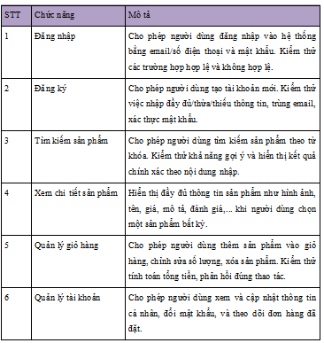
Phân tích yêu cầu
1. Yêu cầu chức năng:

Slide 12
Phân tích yêu cầu
2. Yêu cầu phi chức năng:
- Hiệu năng: Website phải tải nhanh (thời gian tải trang không quá 3 giây).
Hỗ trợ truy cập đồng thời từ nhiều người dùng.
- Tính bảo mật: Mã hóa thông tin người dùng (mật khẩu, thông tin thanh toán).
- Khả năng mở rộng:
+ Hệ thống có thể mở rộng khi số lượng sản phẩm và người dùng tăng cao.
+ Tương thích với các thiết bị di động và trình duyệt khác nhau
- Khả năng sử dụng:
+ Giao diện dễ sử dụng, thân thiện với người dùng.
+ Hiển thị rõ ràng các bước thực hiện trong quá trình đặt hàng.
- Tích hợp: Kết nối với các dịch vụ vận chuyển để theo dõi trạng thái giao hàng.

Slide 13
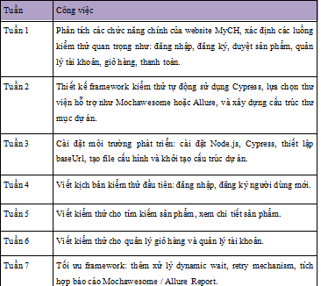
Lập kế hoạch kiểm thử
Lịch trình công viêc:

Slide 14
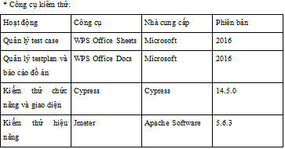
Lập kế hoạch kiểm thử
Công cụ kiểm thử

Slide 15
Lập kế hoạch kiểm thử
* Điều kiện chấp nhận:
-Passed tất cả các testcases đã được định nghĩa.
-Hệ thống chạy ổn định trên các trình duyệt web khác nhau (Google Chrome, Microsoft Edge).
* Phân loại lỗi:
Mức độ nghiêm trọng | Đặc tả lỗi
High | - Lỗi trang sản phẩm không hiển thị - Lỗi không đăng nhập hoặc đăng kí được - Lỗi không thanh toán được - Lỗi không thêm vào giỏ hàng được
Medium | - Sai thông tin sản phẩm
Low | - Lỗi chính tả - Lỗi hiển thị thông báo - Lỗi hiển thị hình ảnh, icon

Slide 16
Nội dung
Tổng quan về đề tài
Cơ sở lý thuyết
Phân tích yêu cầu và lập kế hoạch kiểm thử
Triển khai kiểm thử ứng dụng web
Kết luận và hướng phát triển
Q&A

Slide 17
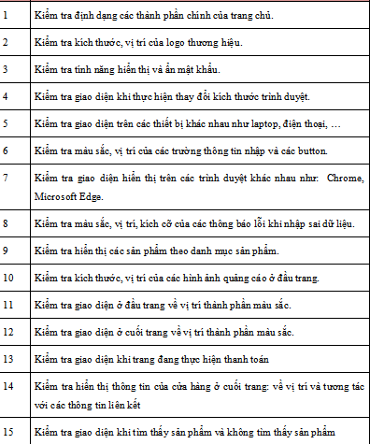
Triển khai kiểm thử ứng dụng web
1. Thiết kế kịch bản kiểm thử chức năng cho:
- Chức năng: Đăng ký, đăng nhập, tìm kiếm sản phẩm, giỏ hàng, đặt hàng và thanh toán.
2.Thiết kế kịch bản kiểm thử giao diện:

Slide 18
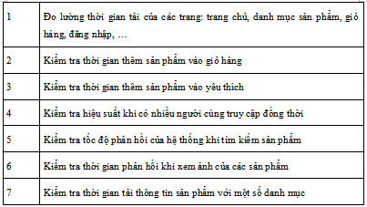
Triển khai kiểm thử ứng dụng web
3. Thiết kế kịch bản kiểm thử hiệu suất:

Slide 19
Nội dung
Tổng quan về đề tài
Cơ sở lý thuyết
Nội dung thực hiện
Demo dự án với công cụ Mantis Bug Tracker
Tổng kết đề tài
Q&A

Slide 20
Kết quả đạt được
5.1. Kết quả đạt được
Xây dựng framework kiểm thử tự động bằng Cypress: cấu trúc rõ ràng, dễ bảo trì và mở rộng.
Tự động hóa kiểm thử chức năng cốt lõi: đăng ký, đăng nhập, tìm kiếm, giỏ hàng, tài khoản.
Thực hiện kiểm thử giao diện (UI): đảm bảo bố cục, hiển thị và tương tác nhất quán.
5.2. Hạn chế
Giới hạn trình duyệt hỗ trợ: chưa hỗ trợ Safari.
Test case chưa toàn diện: thiếu luồng âm tính, điều kiện biên, hồi quy.
Chưa tích hợp CI/CD: kiểm thử chưa tự động hóa hoàn toàn.
Phạm vi kiểm thử còn hẹp: chưa thực hiện kiểm thử hiệu năng và bảo mật.
5.3. Hướng phát triển
Mở rộng test case: thêm các trường hợp âm tính, điều kiện biên, hồi quy.
Tích hợp CI/CD: tự động hóa kiểm thử trong quy trình phát triển.
Cải thiện báo cáo kết quả: dùng Allure, Mochawesome để trực quan hơn.
Hỗ trợ đa trình duyệt và thiết bị: mở rộng khả năng kiểm thử cross-browser.
Kết hợp nhiều loại hình kiểm thử: hiệu năng, bảo mật, khả năng chịu tải.

Slide 21
Nội dung
Tổng quan về đề tài
Cơ sở lý thuyết
Nội dung thực hiện
Demo dự án với công cụ Mantis Bug Tracker
Tổng kết đề tài
Q&A

Slide 22
Q&A
Q&A

Slide 23
Tài liệu tham khảo
1. Giáo trình môn Đảm bảo chất lượng phần mềm
2. https://viblo.asia/p/tim-hieu-ve-cong-cu-quan-ly-bug-mantis-bWrZneynKxw

